Slide 1
TIẾNG VIỆT 1
Tập 1

Slide 2


Khởi động

Slide 3
BÓ c¸
Ba Hµ ®Ó bÓ c¸ ë hÌ.
BÓ cã c¸, cã cß, le le.
Cß ë bÓ c¸ lµ cß ®¸. Le le lµ le le gç.
1
2
3
4

Slide 4
TIẾNG VIỆT 1
Tập 1
Bµi 16: gh

Slide 5


Làm quen
ghÕ
gh
Õ
ghÕ gç
ghÕ gç

Slide 6

Gh
gh
gh
Gh

Slide 7

Bảng gài

Slide 8
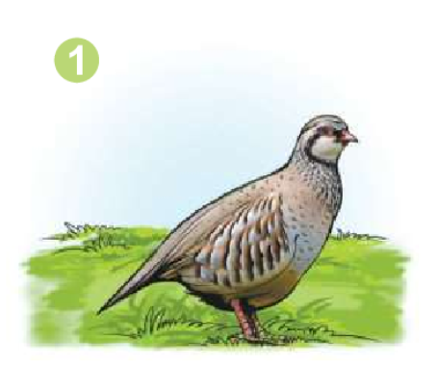
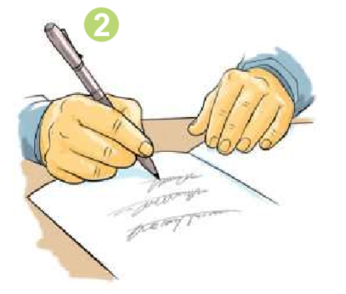
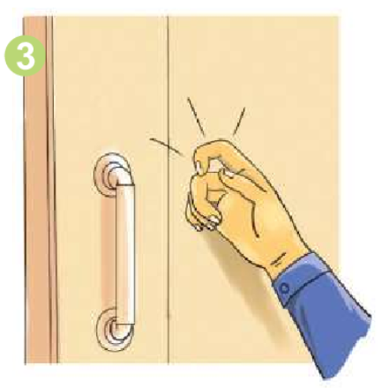
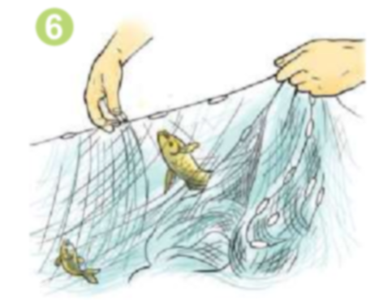
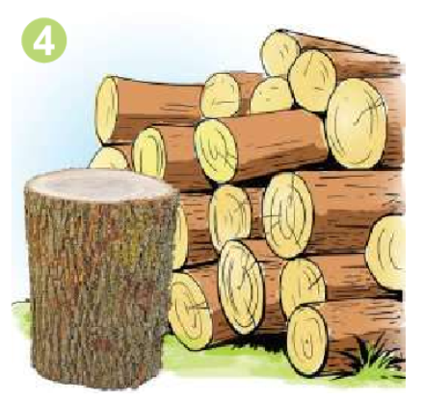

Tiếng nào có chữ g? Tiếng nào có chữ gh?
gµ g«
ghi
gâ
g
gh
gç
ghÑ
gì c¸

Slide 9
gµ g«
ghi
gâ
gç
ghÑ
gì c¸

Slide 10


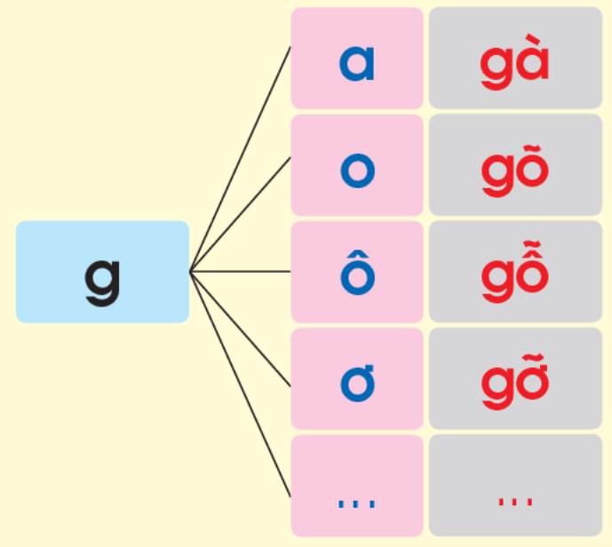
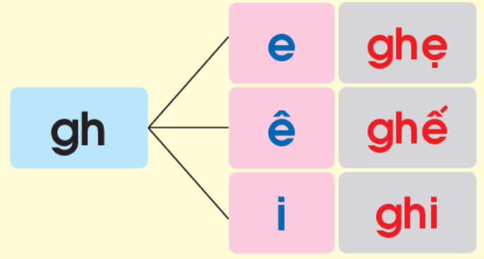
Ghi nhớ

Slide 11


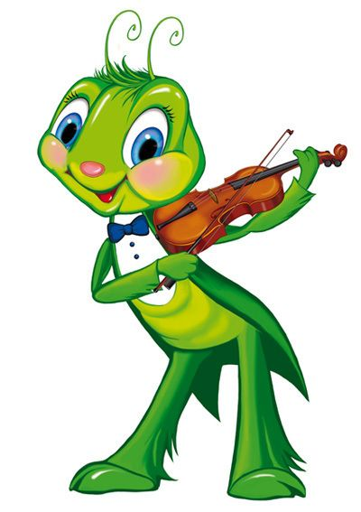

Thư gi·n

Slide 12
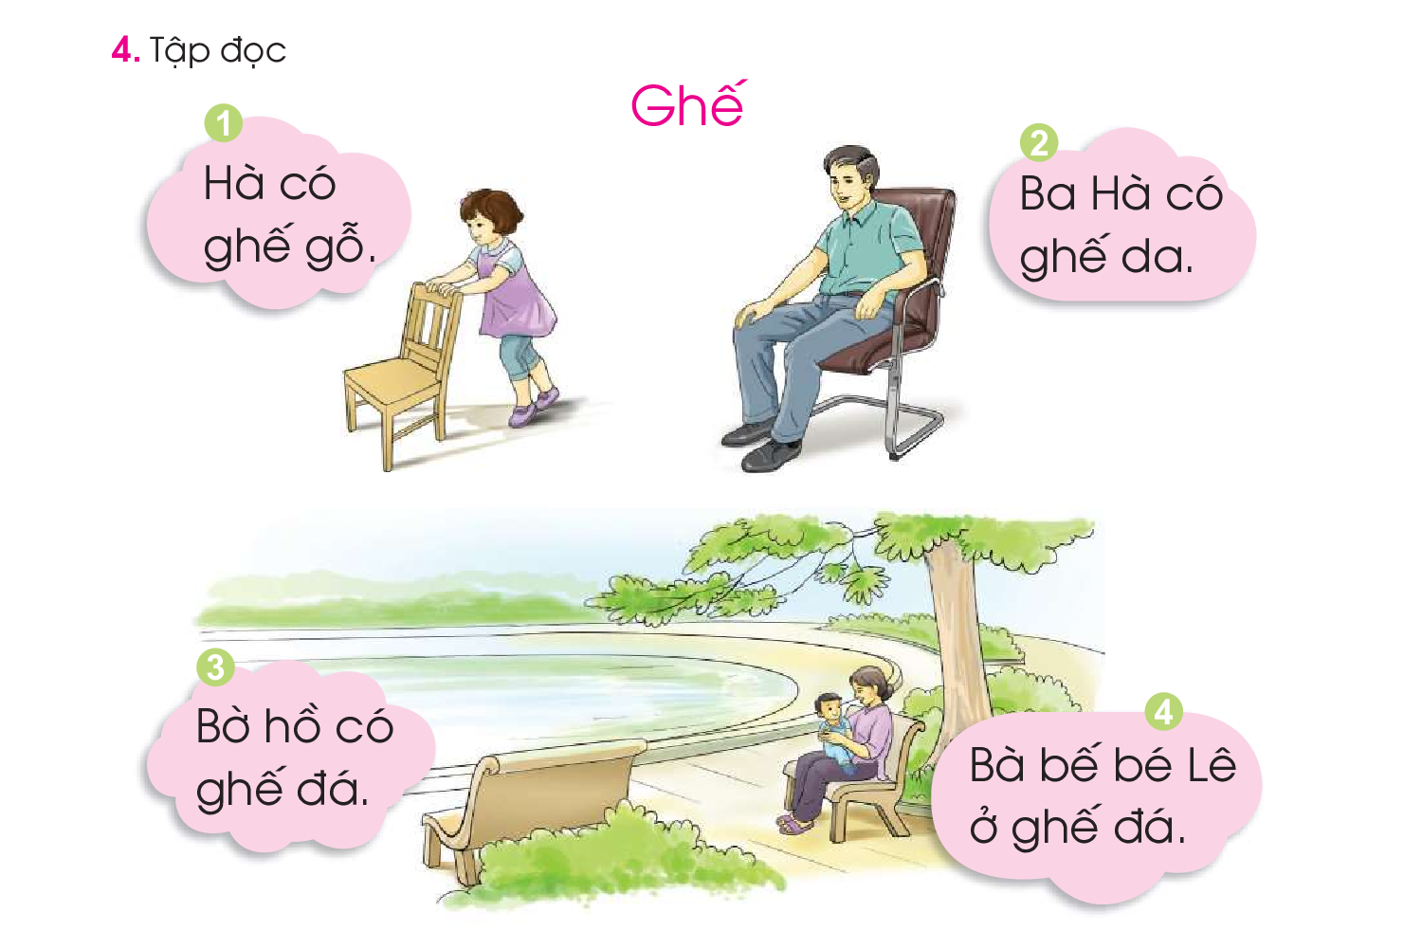

Slide 13
GhÕ
Hµ cã ghÕ gç.
Ba Hµ cã ghÕ da.
Bê hå cã ghÕ ®¸.
Bµ bÕ bÐ Lª ë ghÕ ®¸.
1
2
3
4

Slide 14

Tập viết

Slide 15
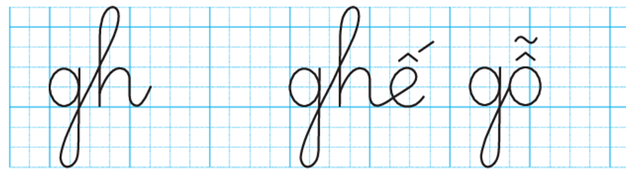

Slide 16
Hoc10 chúc các em học tốt!

